Slide 1
INF3400 Del 1 Oppgaver
Grunnleggende Digital CMOS

Slide 2
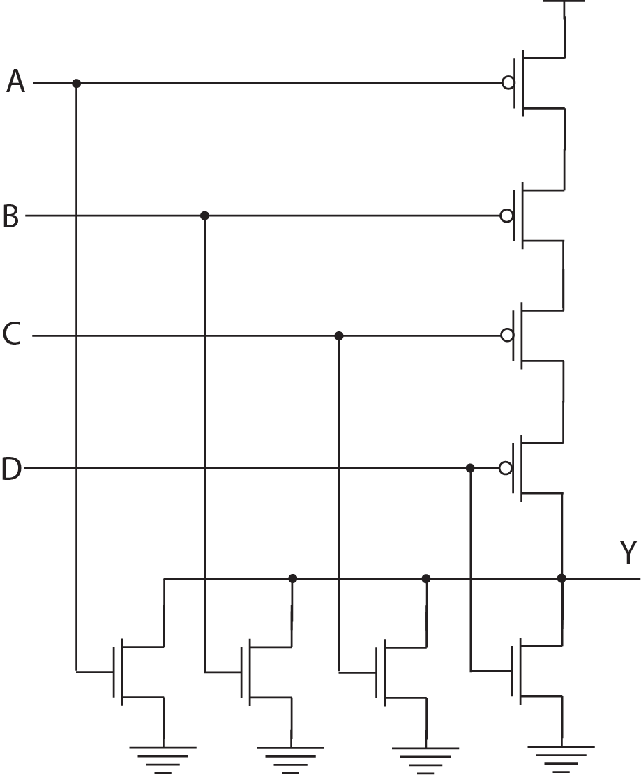
Oppgave 1.3
Tegn en CMOS 4-inngangs NOR port på transistornivå.
Boolsk funksjon:

Slide 3
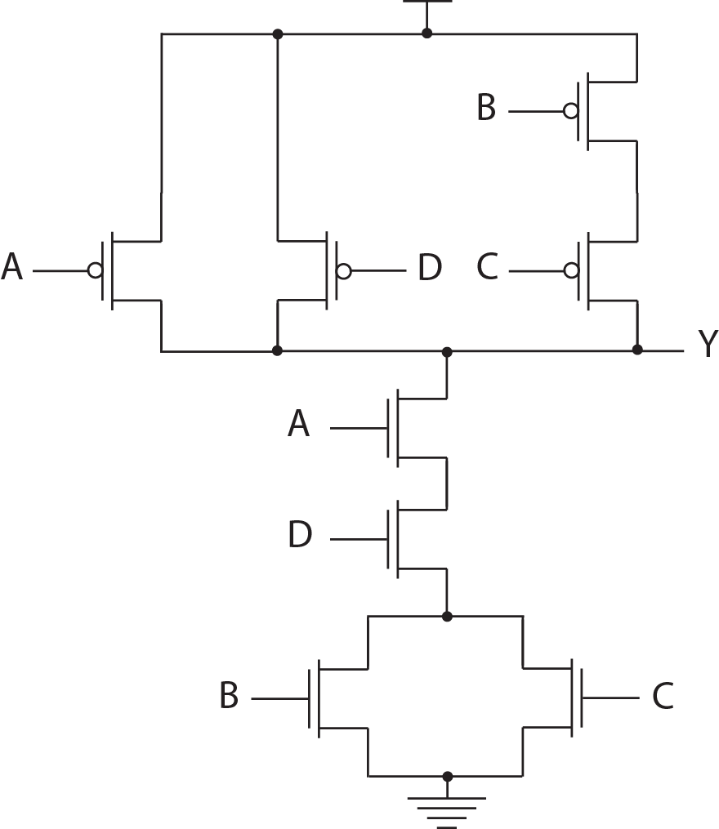
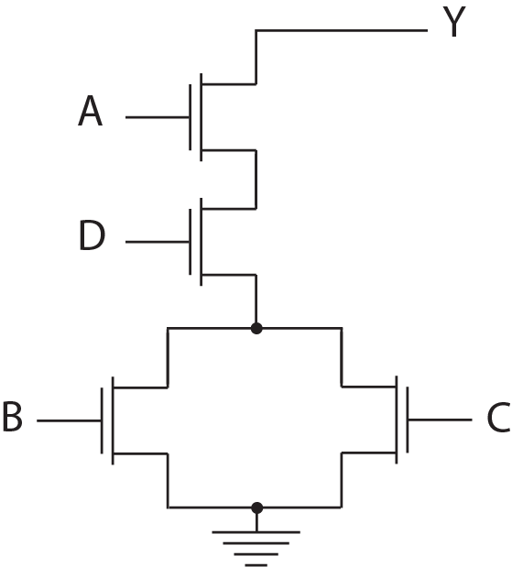
Oppgave 1.4
Gitt funksjonen , tegn transistorskjema for porten i komplementær CMOS.
Nedtrekk:

Slide 4
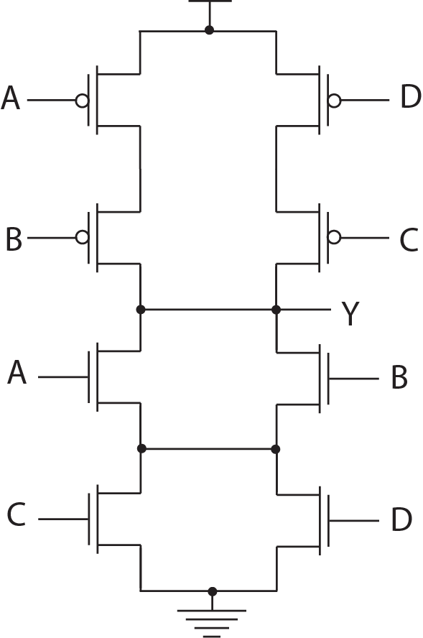
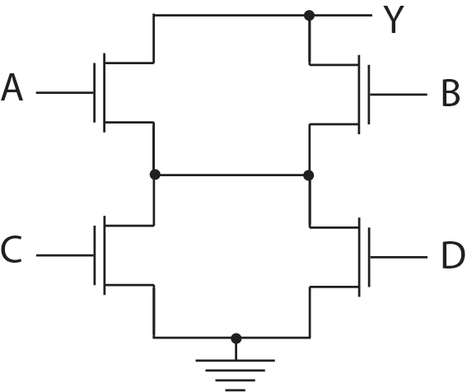
Oppgave 1.5
Gitt funksjonen , tegn transistorskjema for porten i komplementær CMOS.
Nedtrekk:

Slide 5
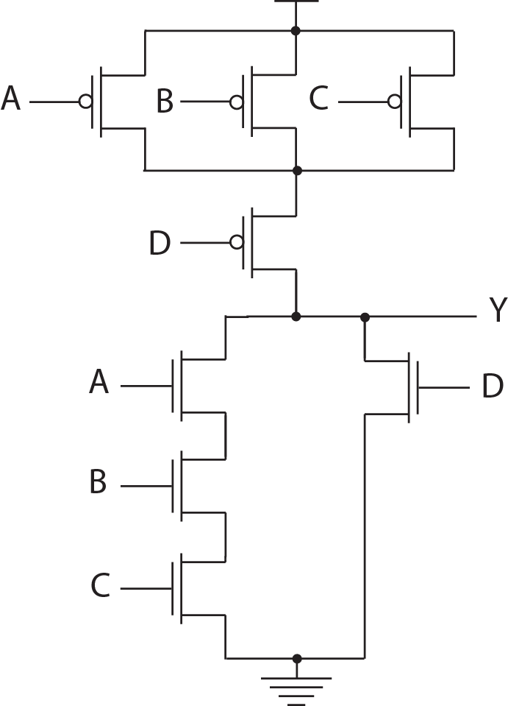
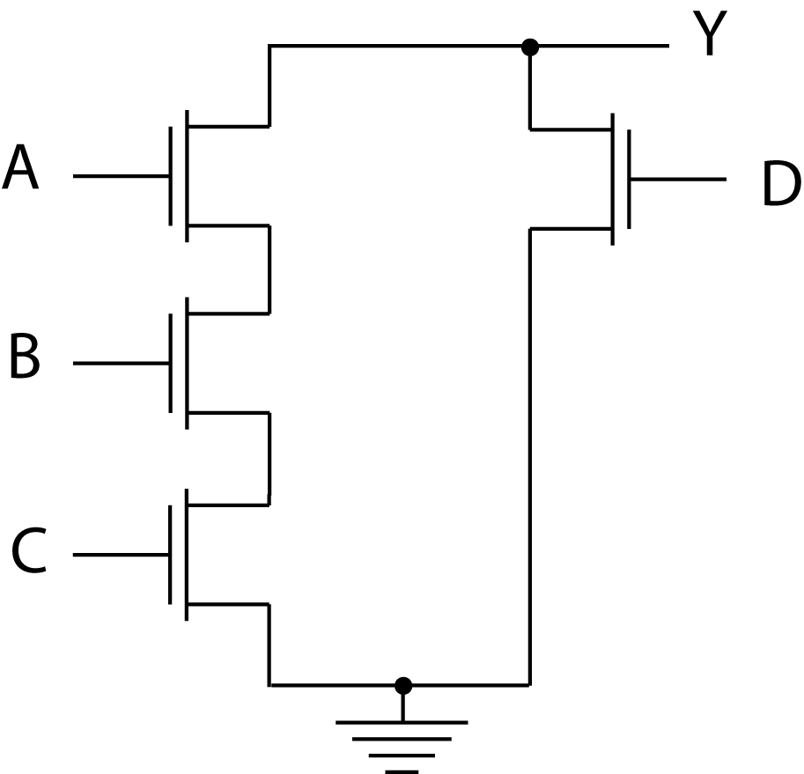
Oppgave 1.6
Gitt funksjonen , tegn transistorskjema for porten i komplementær CMOS.
Nedtrekk:

Slide 6
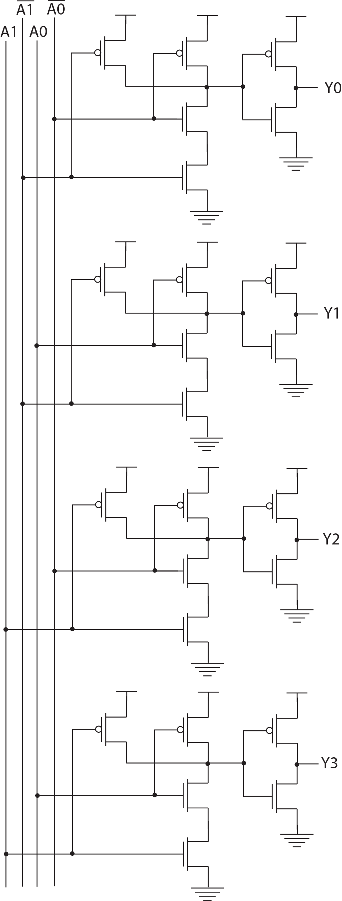
Oppgave 1.7
Tegn skjematikk på transistornivå for følgende funksjoner. Du kan anta at du også har inverterte signaler tilgjengelig. En 2:4 dekoder definert ved
A1 | A0 | NAND | NOR
0 | 0 | 1 | 1
0 | 1 | 1 | 0
1 | 0 | 1 | 0
1 | 1 | 0 | 0
Løsningsforslag:
Vi ønsker å bruke NAND porter og invertere.

Slide 7
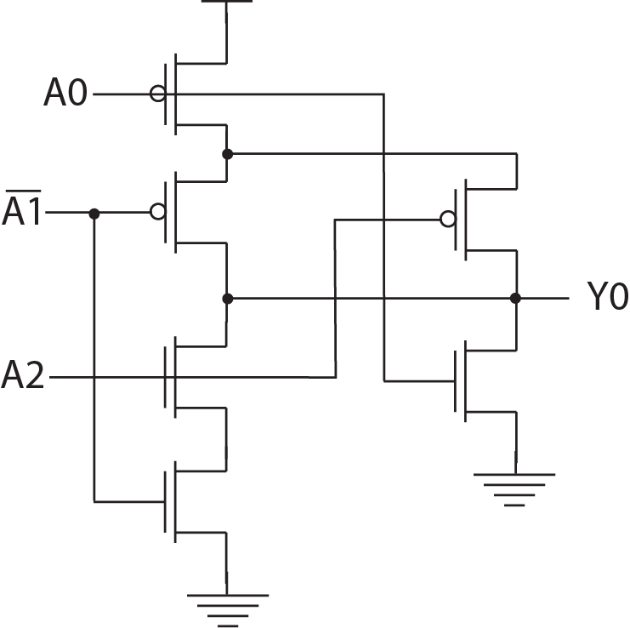
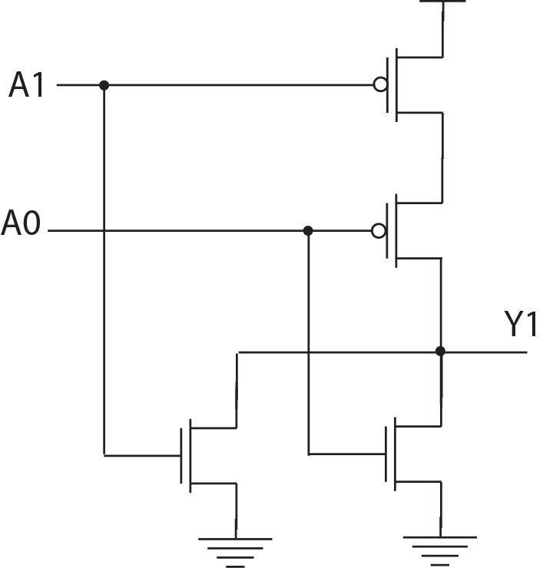
Oppgave 1.7 forts.
Tegn skjematikk på transistornivå for følgende funksjoner. Du kan anta at du også har inverterte signaler tilgjengelig. En 3:2 dekoder definert ved
Løsningsforslag:

Slide 8
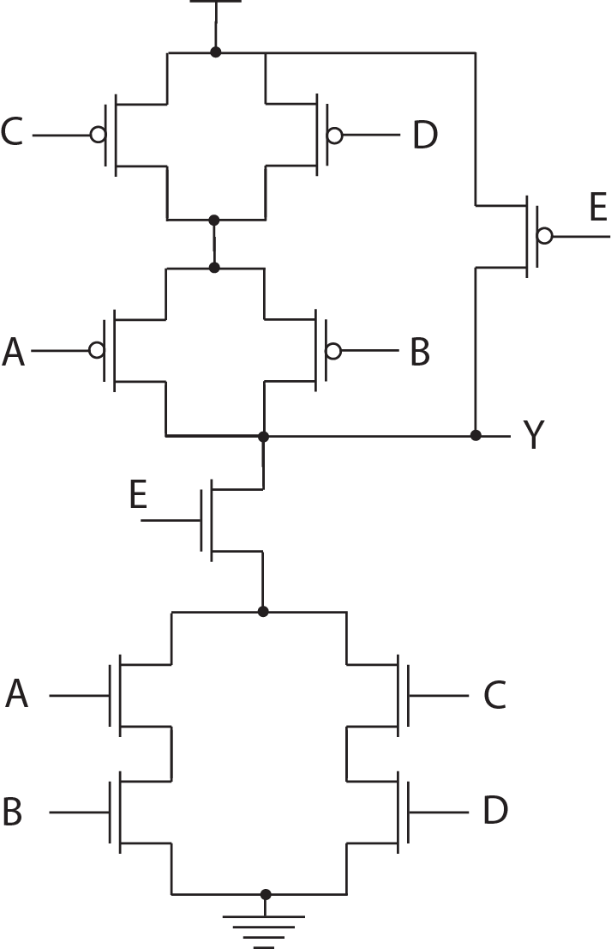
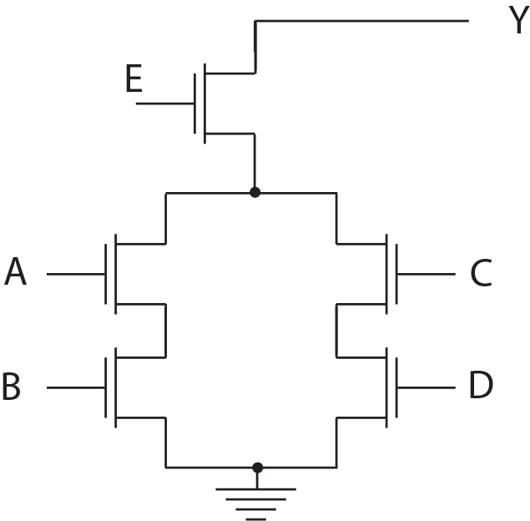
Eksamensoppgave (2005)
Gitt funksjonen . Tegn et transistorskjema (skjematikk) i komplementær CMOS for funksjonen.
Løsningsforslag:
Nedtrekk:
A i serie med B.
C i serie med D.
AB i parallell med CD.
(AB+CD) i serie med E.
AB
CD
AB+CD
(AB+CD)E

